Slide 1


MARTINI
-마트정보 송수신서비스-
201202033 조보길
201201976 박재현
201202028 정재봉

Slide 2


CONTENTS
선정동기
I
II
문제점 및 해결방안
III
기능
IV
조직도
V
개발 계획
VI
형상 관리
현재 진행 상황
테스트 및 향후 계획

Slide 3


1. 선정동기
선정동기
문제점 및 해결방안
기능
조직도
프로젝트 계획
형상관리
현재진행상황
테스트 및 향후 계획
어머!
그거 어디서 샀어?
H마트!
38900원 주고 샀어~
A마트에서
29130원이던데..
응??!!
당장 가서 바꿔야겠어!

Slide 4
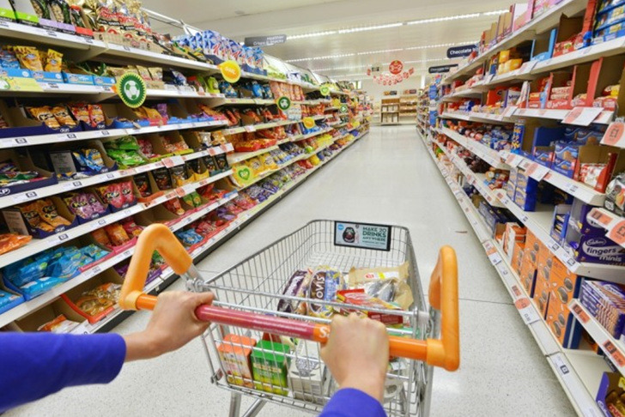
1. 선정동기
선정동기
문제점 및 해결방안
기능
조직도
프로젝트 계획
형상관리
현재진행상황
테스트 및 향후 계획
??

Slide 5

2. 문제점 및 해결방안
선정동기
문제점 및 해결방안
기능
조직도
프로젝트 계획
형상관리
현재진행상황
테스트 및 향후 계획
문제점
마트마다 가격이 각각 다르고, 비교가 힘들다.
마트 내에서 물건의 위치를 몰라 헤매는 경우가 많다.

Slide 6
2. 문제점 및 해결 방안
선정동기
문제점 및 해결방안
기능
조직도
프로젝트 계획
형상관리
현재진행상황
테스트 및 향후 계획
해결방안
한 번의 검색으로 마트 별 가격 비교
- 원하는 상품의 마트 DB 통합 검색
입력 물품을 기준으로 마트 내
물품의 위치 탐색 및 최적의 길 탐색

Slide 7





3. 기능
선정동기
문제점 및 해결방안
기능
조직도
프로젝트 계획
형상관리
현재진행상황
테스트 및 향후 계획
장바구니
장바구니 기능을 활용하여 계산 전 물품의 총액 확인 가능.
마트 탐색
마트명, GPS기반 마트 검색
Be
위치 /길 찾기
마트 내에 있는 물품의
위치 확인 및 알고리즘을 이용한 최적의 길 탐색
가격 비교
마트별 물품 가격 비교가 한번에 가능해짐
물품검색
마트 물품의 재고 유무와 수량 검색가능

Slide 8
4. 조직도
선정동기
문제점 및 해결방안
기능
조직도
프로젝트 계획
형상관리
현재진행상황
테스트 및 향후 계획
CEO(팀장)
조보길
기획팀
개발팀
디자인팀
박재현
정재봉
조보길
조보길
정재봉
조보길
박재현
박재현
프로젝트 설계 및
세부사항 작성
프로젝트 구현
(DB구축,
안드로이드)
알고리즘 개발
디자인 및
레이아웃 설계

Slide 9
5. 프로젝트 계획 - SW요구명세서
선정동기
문제점 및 해결방안
기능
조직도
프로젝트 계획
형상관리
현재진행상황
테스트 및 향후 계획
seq | 요구사항ID | 요구사항명 | 유형 | 내역
1 | MIA01 | 마트검색
2 | MIAF001.001 | 마트명검색 | 기능 | 사용자는 앱과 연동된 전국에 위치한 마트를 검색하고 위치를 알 수 있다.
3 | MIA02 | 가격비교
4 | MIAF002.001 | 가까운마트검색 | 기능 | 사용자는 자신과 가까운 마트를 검색하고 위치를 알 수 있다.
5 | MIAF002.002 | 마트다중선택 | 기능 | 사용자는 가까운 마트를 여러곳 선택하여 물품의 가격을 비교해 볼 수 있다.
6 | MIAF002.003 | 물품명검색 | 기능 | 사용자는 자신이 구매할 물품의 이름이나 브랜드를 검색 할 수 있다.
7 | MIAF002.004 | 정보제공 | 기능 | 사용자는 검색의 결과로 물품의 재고량, 가격, 판매 마트명, 마트의 위치의 정보를 알 수 있다.
8 | MIAF002.005 | 물품다중선택 | 기능 | 사용자는 구입할 물품들을 모두 선택 할 수 있다.
9 | MIAF002.006 | 총액비교 | 기능 | 사용자는 구입할 물품의 총액을 각마트 별로 비교해 볼 수 있다.
10 | MIAF002.007 | 마트선택 | 기능 | 사용자는 비교한 마트중 자신이 가고싶은(갈 수있는)마트를 선택할 수 있다.
11 | MIA03 | 물품검색
12 | MIAF003.001 | 물품명검색 | 기능 | 사용자는 자신이 구매할 물품의 이름이나 브랜드를 검색 할 수 있다.
13 | MIAF003.002 | 물품정보제공 | 기능 | 사용자는 검색의 결과로 물품의 브랜드, 재고량, 가격의 정보를 알 수 있다.
14 | MIAF003.003 | 물품다중선택 | 기능 | 사용자는 구입할 물품들을 모두 선택 할 수 있다.
15 | MIA04 | 장바구니
16 | MIAF004.001 | 수량선택 | 기능 | 사용자는 자신이 구매할 물품의 수량을 선택할 수 있다.
17 | MIAF004.002 | 물품총액확인 | 기능 | 사용자는 자신이 구매할 물품들의 총액을 확인 할 수 있다.
18 | MIA05 | 마트지도
19 | MIAF005.001 | 물품위치확인 | 기능 | 사용자는 마트 지도에서 자신이 구매할 물품들의 위치를 확인 할 수 있다.
20 | MIAF005.002 | 최단거리확인 | 기능 | 사용자는 마트 입구에서 물품의 위치를 거쳐 카운터까지의 최단거리를 확인 할 수 있다.
21 | MID01 | DB서버
22 | MIDF001.001 | 데이터 연동 | 기능 | 마트에 존재하는 DB서버와 연동해 물품정보를 가져올 수 있다.
23 | MIDF001.002 | 데이터 수정 | 기능 | 가져온 정보에 새로운 정보를 추가 할 수 있어야 한다.
24 | MIZ01 | 비기능
25 | MIZF001.001 | 데이터 백업 | 가용성 | 수정된 데이터는 중요한 부분이므로 데이터를 백업해 놓을 수 있어야 한다.
26 | MIZF001.002 | 네트워크 보안 | 보안 | DB서버의 데이터는 마트DB서버 내용도 있으므로 쉽게 누출되서는 안된다.

Slide 10

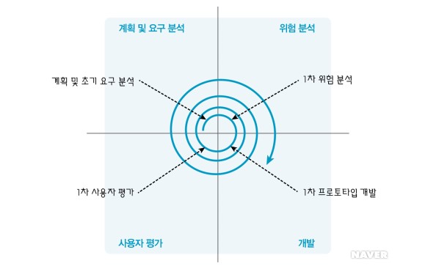
5. 프로젝트 계획 - 모델
선정동기
문제점 및 해결방안
기능
조직도
프로젝트 계획
형상관리
현재진행상황
테스트 및 향후 계획

Slide 11






5. 프로젝트 계획 - 활용자원
선정동기
문제점 및 해결방안
기능
조직도
프로젝트 계획
형상관리
현재진행상황
테스트 및 향후 계획

Slide 12
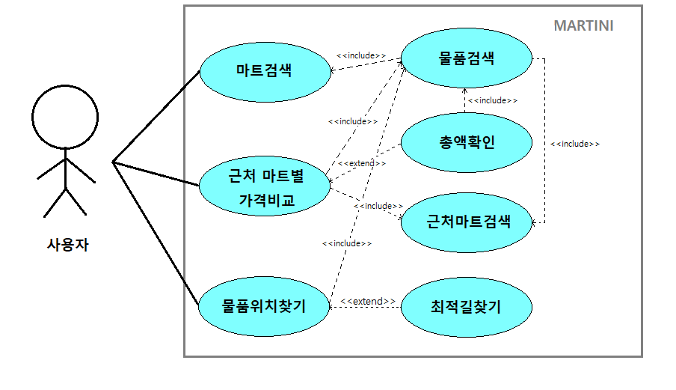
5. 프로젝트 계획 – Usecase Diagram
선정동기
문제점 및 해결방안
기능
조직도
프로젝트 계획
형상관리
현재진행상황
테스트 및 향후 계획

Slide 13
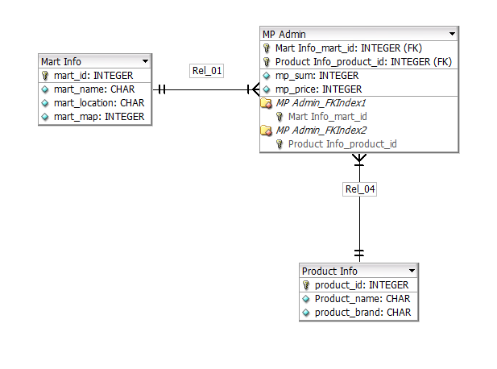
5. 프로젝트 계획 – ER Diagram
선정동기
문제점 및 해결방안
기능
조직도
프로젝트 계획
형상관리
현재진행상황
테스트 및 향후 계획

Slide 14
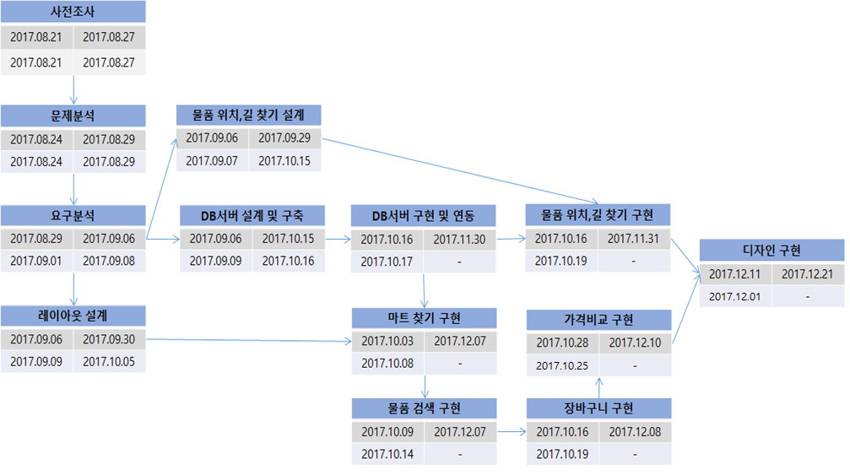
5. 프로젝트 계획 - 퍼트차트
선정동기
문제점 및 해결방안
기능
조직도
프로젝트 계획
형상관리
현재진행상황
테스트 및 향후 계획

Slide 15
5. 프로젝트 계획 - 간트차트
선정동기
문제점 및 해결방안
기능
조직도
프로젝트 계획
형상관리
현재진행상황
테스트 및 향후 계획
 | 작업명 | 8월 |  | 9월 |  |  |  | 10월 |  |  |  | 11월 |  |  |  | 12월
 |  | 3 | 4 | 1 | 2 | 3 | 4 | 1 | 2 | 3 | 4 | 1 | 2 | 3 | 4 | 1 | 2 | 3
1 | 사전조사
2 | 문제분석
3 | 요구분석
4 | 설계 및 구축
4-1 | 레이아웃
4-5 | 길찾기
4-6 | DB설계
5 | 구현
5-1 | 마트찾기
5-2 | 물품검색
5-3 | 가격비교
5-4 | 장바구니
5-5 | 길찾기
5-6 | DB구현
6 | 디자인
현재
완성작업
미완성작업

Slide 16
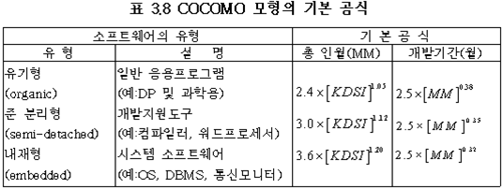
5. 프로젝트 계획 – 개발비용
선정동기
문제점 및 해결방안
기능
조직도
프로젝트 계획
형상관리
현재진행상황
테스트 및 향후 계획
MM=2.4*(1.5)^1.05 = 3.67
개발기간 = 2.5 * (3.67)^0.38 = 약 4달

Slide 17
5. 프로젝트 계획 – 개발비용
선정동기
문제점 및 해결방안
기능
조직도
프로젝트 계획
형상관리
현재진행상황
테스트 및 향후 계획
항목 | 세부항목 | 계산
인건비 | 초급프로그래머 X 3 | 3,979,456원 X 3명 X 4달 KOSA 에서 측정한 초급기술자 M/M 3,979,456 47,753,472
재료비 | 테스트 핸드폰 (갤럭시 S8) | 935,000
회의비 | 식사 및 간식비 | 1,000,000
기타 운영비 | 테스트용 서버 운영비 | 400,000
 | 사무실 임대료(관리비 포함) | 7,000,000
종합 |  | 56,188,472

Slide 18
5. 프로젝트 계획 – 위험관리 분석
선정동기
문제점 및 해결방안
기능
조직도
프로젝트 계획
형상관리
현재진행상황
테스트 및 향후 계획
가중치(w) | 값
상 | 0.6
중 | 0.3
하 | 0.1
가중치(w)
실패확률(p)/심각성©
리스크 항목 | 하드웨어 | 소프트웨어 | 의존성 | 기술 | 비용 | 일정
책임 프로그래머의 부재 | 0.1 | 0.3 | 0.6 | 0.1 | 0.6 | 0.3
 | 0 | 0 | 0.7 | 0.3 | 0.7 | 0.3
DB서버 구현 및 연동 불가 | 0.1 | 0.6 | 0.3 | 0.6 | 0.1 | 0.3
 | 0.1 | 0.5 | 0.3 | 0.7 | 0.1 | 0.7
안드로이드 버전변경 불가 | 0.6 | 0.3 | 0.1 | 0.6 | 0.1 | 0.3
 | 0.5 | 0.3 | 0.3 | 0.7 | 0.1 | 0.1
길찾기 알고리즘 구현 문제 | 0.1 | 0.6 | 0.3 | 0.6 | 0.1 | 0.3
 | 0 | 0.7 | 0.3 | 0.7 | 0.1 | 0.3
리스크 항목 | w1Ph | w2Ps | w3Pd | wtCt | wcCc | wsCs | Pl | Cl | risk | 우선순위
책임 프로그래머의 부재 | 0 | 0 | 0.42 | 0.03 | 0.42 | 0.09 | 0.42 | 0.54 | 0.73 | 3
DB서버 구현 및 연동 불가 | 0.01 | 0.3 | 0.09 | 0.42 | 0.01 | 0.21 | 0.4 | 0.64 | 0.78 | 1
안드로이드 버전변경 불가 | 0.3 | 0.09 | 0.03 | 0.42 | 0.01 | 0.03 | 0.42 | 0.46 | 0.69 | 4
길찾기 알고리즘 구현 문제 | 0 | 0.42 | 0.09 | 0.42 | 0.01 | 0.09 | 0.51 | 0.52 | 0.76 | 2

Slide 19
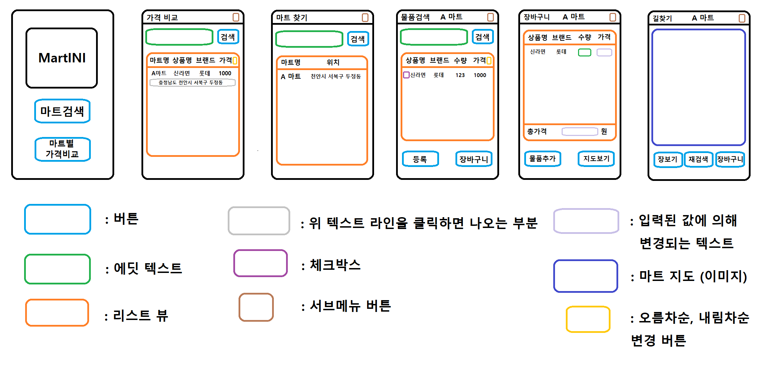
5. 프로젝트 계획 – 레이아웃 초안
선정동기
문제점 및 해결방안
기능
조직도
프로젝트 계획
형상관리
현재진행상황
테스트 및 향후 계획

Slide 20
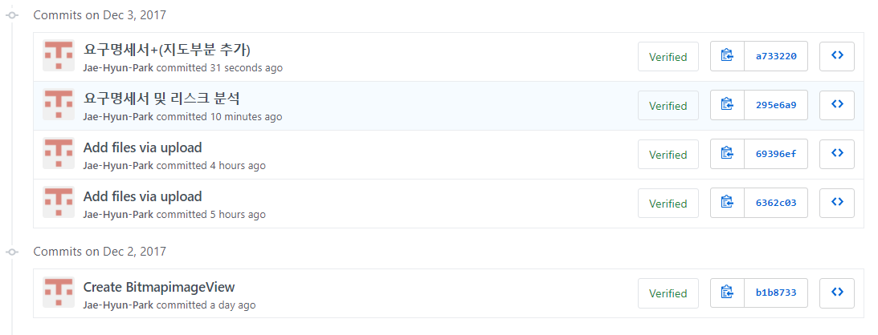
6. 형상관리 – 명세서 / 기획서
선정동기
문제점 및 해결방안
기능
조직도
프로젝트 계획
형상관리
현재진행상황
테스트 및 향후 계획

Slide 21
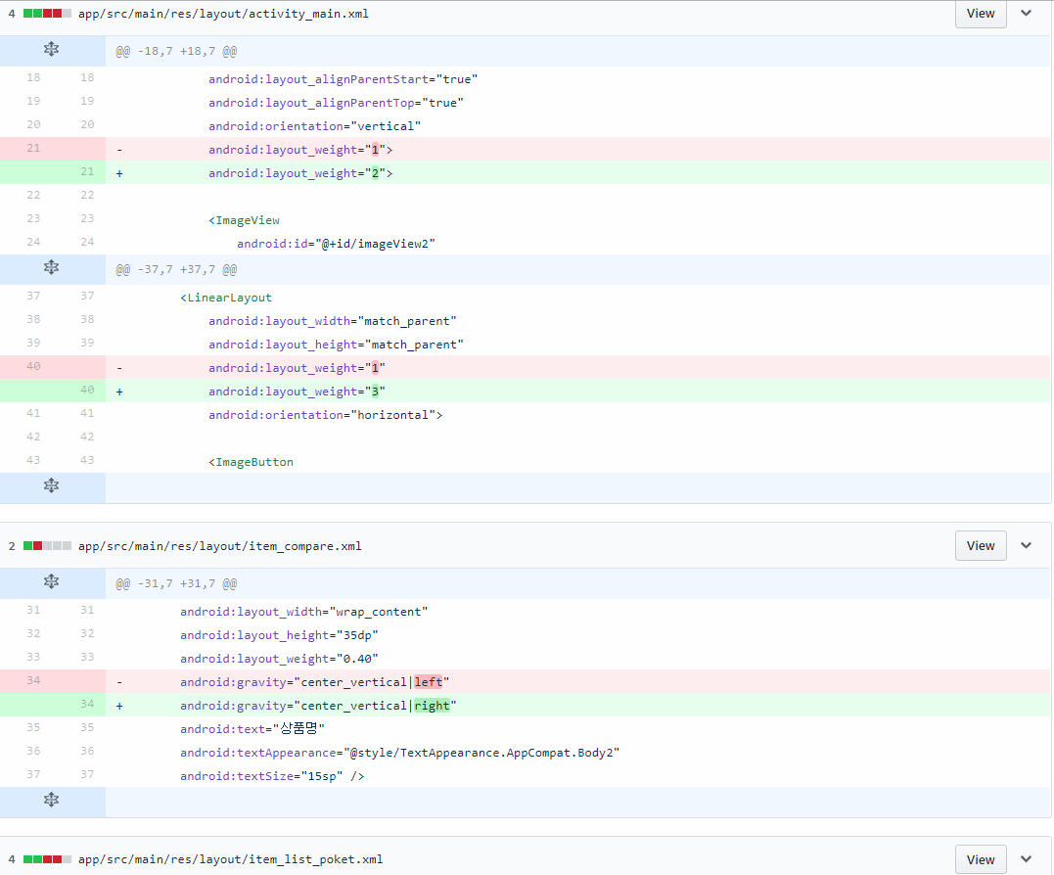
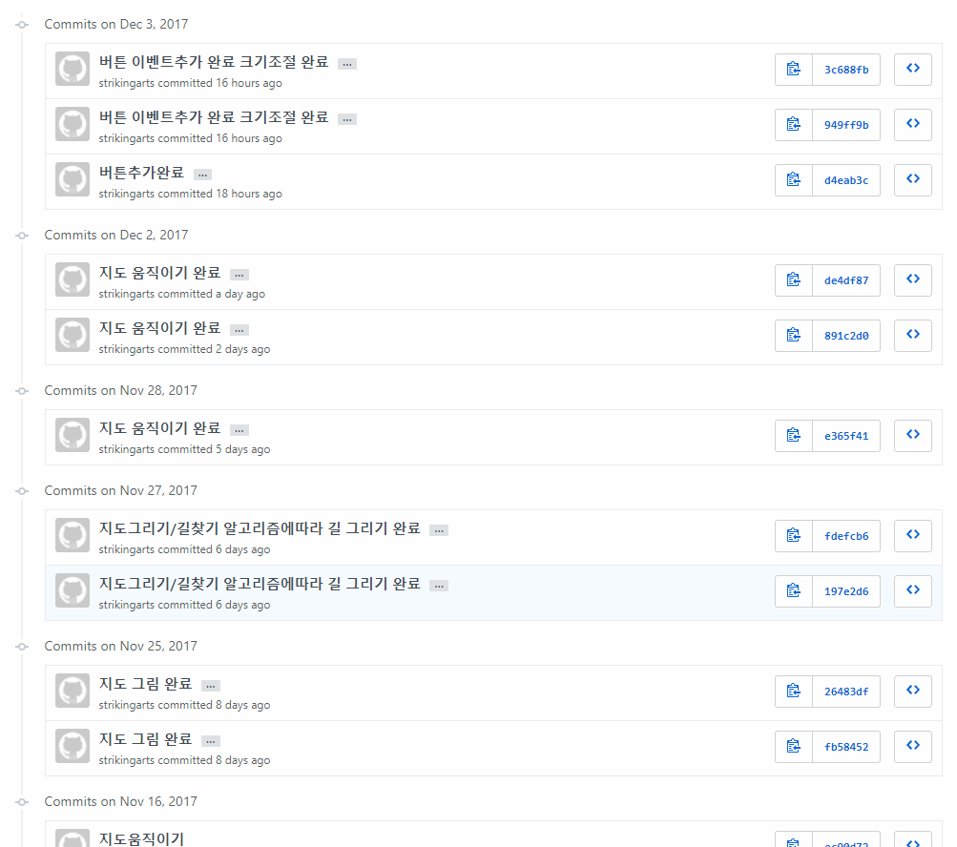
6. 형상관리 - 코드
선정동기
문제점 및 해결방안
기능
조직도
프로젝트 계획
형상관리
현재진행상황
테스트 및 향후 계획

Slide 22
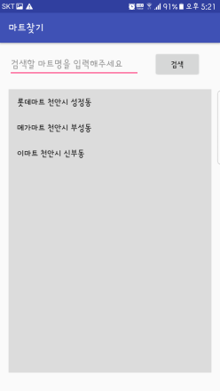
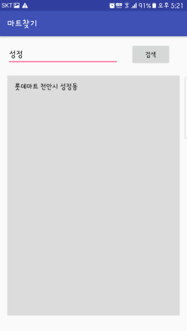
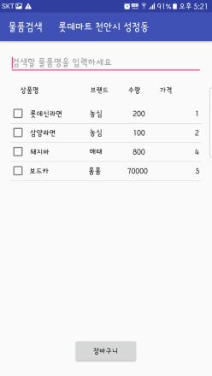
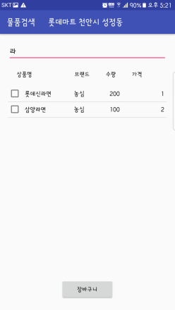
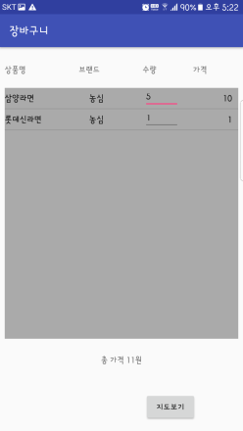
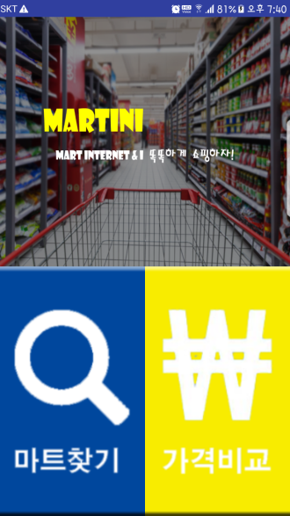
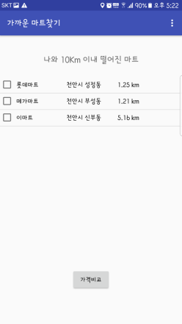
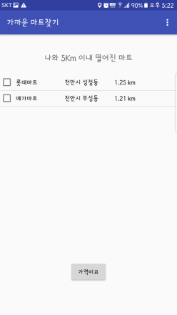
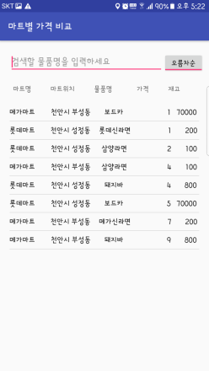
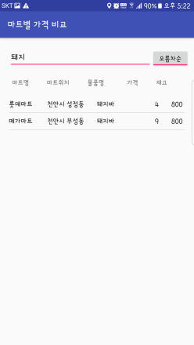
7. 현재 진행 상황
선정동기
문제점 및 해결방안
기능
조직도
프로젝트 계획
형상관리
현재진행상황
테스트 및 향후 계획

Slide 23
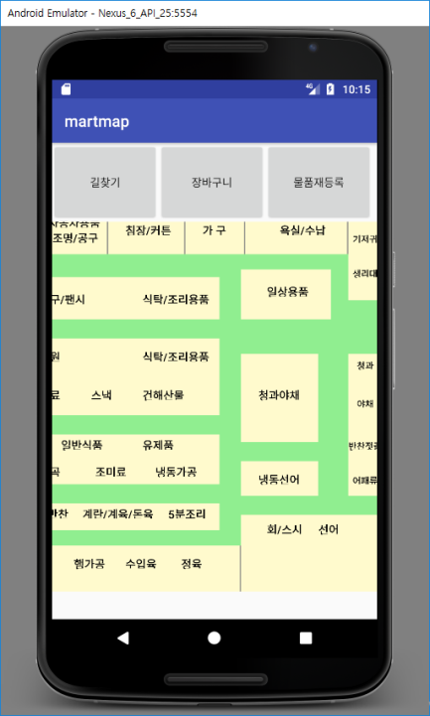
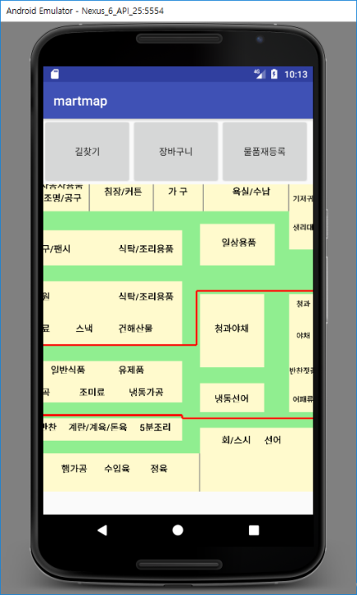
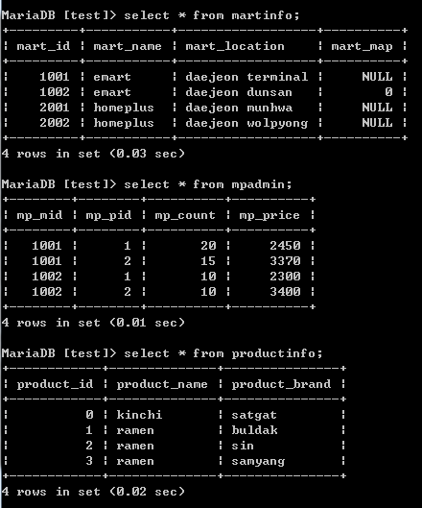
7. 현재 진행 상황
선정동기
문제점 및 해결방안
기능
조직도
프로젝트 계획
형상관리
현재진행상황
테스트 및 향후 계획

Slide 24
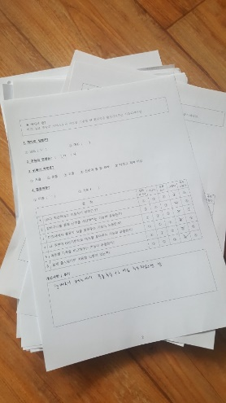
8. 테스트 및 향후 계획
선정동기
문제점 및 해결방안
기능
조직도
프로젝트 계획
형상관리
현재진행상황
테스트 및 향후 계획
문항 | 전혀 아니다 | 아니다 | 보통 이다 | 그렇다 | 매우 그렇다
Ux가 직관적이고 이용하기 편리한가? |  | 2% | 16% | 76% | 6%
장바구니 금액 계산이 유용한가? |  |  | 12% | 82% | 6%
마트내 경로 탐색 기능이 유용한가? |  |  | 6% | 80% | 14%
Gps기반으로 내 주변 마트를 찾아주는 기능이 유용한가? |  | 2% | 14% | 82% | 2%
마트 별 가격 비교 기능이 유용한가? |  | 4% | 10% | 78% | 8%
실제 출시된다면 이용할 의향이 있는가? |  | 6% | 8% | 84% | 2%

Slide 25
8. 테스트 및 향후 계획
선정동기
문제점 및 해결방안
기능
조직도
프로젝트 계획
형상관리
현재진행상황
테스트 및 향후 계획
향후 계획
장바구니에 물품 추가 버튼 생성
GPS 마트 검색 시 지도 API 추가
사용자 피드백을 통한 UX 개선
더욱 합리적인 길 찾기 가능 하도록 알고리즘 수정
장바구니를 통한 마트 별 가격 비교 가능하도록 기능 개선

Slide 26
Q & A

Slide 27
Thank you

